Slide 1



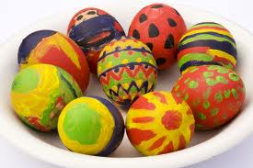


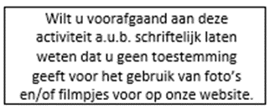
Uitnodiging
Paasbrunch.
+
Midgetgolf
Wanneer: Zondag 5 april 2026 (1e Paasdag).
Hoe laat: vanaf 11.30 uur tot ongeveer 15.00 uur.
Voor wie: leden met partner en thuiswonende kinderen.
of leden met kleinkinderen.
Waar: Brasserij Offcourse.
Wildertstraat 31, 4861PS Chaam
Tel nr 0161-491839
Eigen bijdrage: €15 per persoon/kinderen 4 t/m 12 jaar €7,50 euro
Introducees, betalen de kostprijs
€ 34,50 p.p voor volwassenen,
kinderen 4 t/m 11 jaar betalen 15,50 euro.
kinderen t/m 3 jaar zijn gratis
---------------------------------------------------------------------------------------------------------------------------------
Paasbrunch
Opgeven kan t/m vrijdag 27 maart 2026 via mailadres pvbrabantmidden@enexis.nl
Naam…………………………………..…………………………………………………..
Afdeling….………………………….…………………………………………………….
Aantal personen/kinderen ………………………….…………………..…………….
let op !!
Eigen bijdrage betalen per bank is mogelijk op rekening nr NL 26 RABO 0126332096
tnv The Energy Entertainment Club te Tilburg(geef wel even aan Emma door dat je dan per bank betaald)

